Slide 1
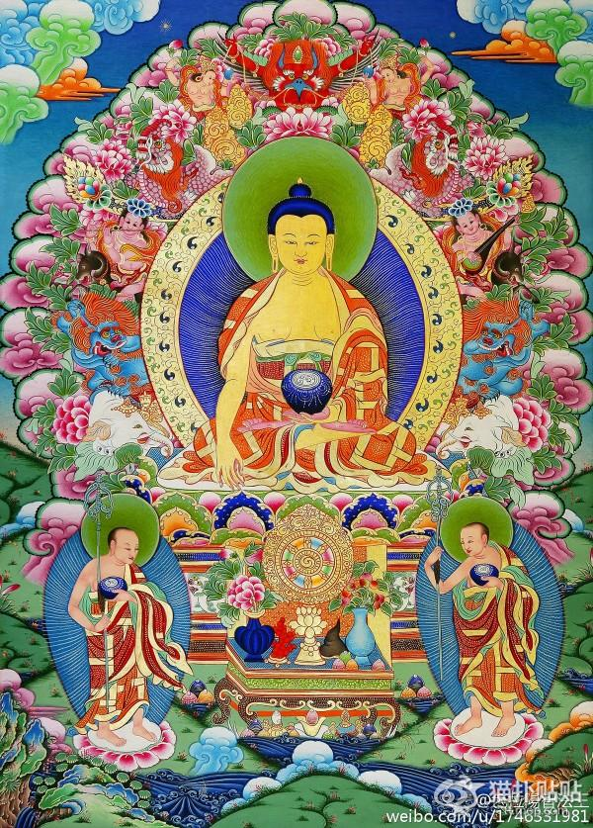
发心偈
顶礼本师释迦牟尼佛！
顶礼文殊智慧勇识！
顶礼传承大恩上师！
无上甚深微妙法
百千万劫难遭遇
我今见闻得受持
愿解如来真实义
为度化一切众生，
请大家发无上殊胜的
菩提心！

Slide 2

断缘心八无暇 喜爱恶行，心离正法

Slide 3

参考资料
(1) 华智仁波切《大圆满前行引导文》
(2）慈诚罗珠堪布上师《实修的四个阶段》对人身难得修法的开示（37分20秒至45分27秒）
（3）慈城罗珠堪布上师《定日百颂》第一集 第一组颂词的解释（49分18秒-1小时11分33秒）秒）
（4）慈诚罗珠堪布上师 － 共同外前行 第三讲 人身难得之二 寿命无常之一 （40:00-44:00）
（5）索达吉堪布上师《大圆满前行广释》 第23课节选（35分--49分）
(6) 人身难得37个修法之毁坏律仪，失毁誓言。

Slide 4
提纲
“紧缚现行极下劣，不厌轮回无少信，行持恶业心离法，失坏律仪三昧耶，断缘心之八无暇。”
断缘心八无暇:自相续与解脱遍知的道相背离, 一旦出现断缘心八无暇的任何一个, 那么三菩提的绿苗就会凋谢, 以至于离开解脱的种姓, 为此叫做断缘。
观察断种性八无暇的状况。种性好比种子或者根本，种子受损就长不出绿芽，或者已经长出绿芽也会枯萎。同样，内心出现损伤种性的情况就没有修法的机缘，这叫断种性心上的无暇状态。
华智仁波切《大圆满前行引导文》
－ 堪布阿琼仁波切《前行备忘录》
－ 益西彭措上师《前行实修引导之法轨》－暇满引导二

Slide 5
提纲
断缘心八无暇
一、为今束缚：被今世的财产受用、子女亲属等紧紧束缚，只是为了他们的利益辛勤劳作而散乱度日，荒废光阴，而没有时间去修法。
二、人格恶劣：性情恶劣之人，连芝麻许的善良人格也不具备，所作所为始终无有长进。正如古大德的教典中所说：“弟子学识诚可改，秉性下劣实难移。”这种人即便遇到了真正的善知识，也很难转向正道。
三、无出离心：对于所讲述的恶趣等轮回过患，或者今生的何等痛苦，如果内心生不起一丝一毫的畏惧感，那么根本不会生起作为趋入佛法之因的出离心。
四、无有正信：如果对真实正法与上师连一丝一毫的信心也没有，那显然已经封闭了佛法的入门，这样一来，也就不可能踏上解脱正道。
五、喜爱恶行：喜好不善恶行之人三门桀骜不驯，远离殊胜功德，拒正法于千里之外。
六、心离正法：对于不具备善法功德与正法光明的人来说，就像在狗面前放青草一样对正法毫无兴趣，结果自相续也就不会生起功德。
七、毁坏律仪：如果进入了共同乘后退失发心、失毁律仪，那么只会堕入恶趣而别无出路，脱离不了无暇之处。
八、失毁誓言：如果进入密乘后以上师和金刚道友为对境而破三昧耶戒，那么不仅自食恶果而且也殃及他众，当然也就断绝了成就的缘分。
－华智仁波切《大圆满前行引导文》

Slide 6
断缘心之喜爱恶行（1）
何为恶行：
杀，盗，淫，妄。（慈诚罗珠堪布）
喜爱恶行：喜爱不如法恶行之人，身口意三门桀骜不驯、刚强难化，远离闻思修行、恭敬供养三宝等一切功德，拒正法于千里之外。
整天在社会上造恶业，做些不如法的行为，如上网、打麻将、喝酒、抽烟、杀生，甚至吸毒等等。《格言宝藏论》专门有一个“恶行品”，就讲了很多恶劣的行为。
喜爱恶行的有些人，也跟自己的业力有关，今生中怎样也无法调柔。如云：“恶人住林亦粗暴，正士住城亦温顺。”恶人住在寂静的山林也会显得异常粗暴。
而正士即使住在喧嚣的城市里，仍然是温雅又善良，如同骏马一样，纵然身处闹市也非常温顺。（索达吉堪布）
十种恶业：
一，杀生 二，偷盗，三，邪淫 四，妄语 五，两舌 六，恶口
七，绮语 八，贪欲 九，嗔恚 十，邪见

Slide 7
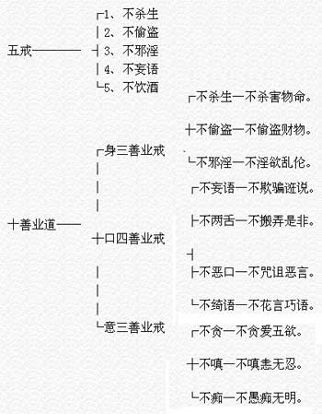

Slide 8
断缘心之喜爱恶行（2）
对治：
思维因果不错乱，善有善报，恶有恶报。（慈诚罗珠堪布）
喜欢造恶业、喜爱恶事的人，哪怕来多少佛陀或者善知识，也很难以救度。对于这种人，有没有方法对治呢？阿琼堪布说“无以对治”。我也想不出好办法来，因为跟这些人怎么讲，他也当成耳边风，觉得自己喜欢的是最好的，所以善知识说了也没用，法本看了也生不起兴趣，这种人还是很难调伏的。一旦我们转生成这样，对佛法肯定无力希求，故也是一种无暇处。（索达吉堪布）
完全喜好恶行、一点都不想改正的这个心，的确就是一种无暇，就是没办法对治的。
当然我们每个众生，多多少少都有一种对恶行的欢喜。也许我们修行佛法的时间还不长，或者前世当中熏习的也短，所以今生当中对恶行还会有一种喜好。--------智诚堪布
五毒粗重和喜爱恶性的区别：五毒是烦恼，喜爱恶性的动词是喜爱，是沉溺。虽然五毒中的贪和嗔也包含在十种恶行里，但程度不同，所以一个是暂生缘，一个断心缘。

Slide 9
断缘心之心离正法（1）
心离正法：对修行，佛法，解脱不感兴趣，不希求解脱，不希望获得解脱。
观察自己的修行目的和自相续：
修行目的只是为了这一生的健康长寿富裕等，或者为了下一世的人天福报
对无常，解脱，度化众生没有兴趣
有以上情况也是不闲暇。
(慈诚罗珠堪布）
修行的真正目的是自我解脱，而后可以救度众生，使得他们也能趋入解脱道。
对闻思修、放生、听经等正法毫无兴趣，一听上师讲这些就兴趣索然，结果自相续也不会生起功德。
二个比喻：对不具备善法功德与正法光明的人来说，就像在狗面前放青草或牦牛面前放骨头一样。（索达吉堪布）
有时候看这些人，一生只是吃饭、睡觉、与人交往，在轮回中生了又死、死了又生，一直不断地流转，自己却不知寻求解脱，真的很悲哀。如果我们跟他们一模一样，这叫做心离正法，没有修行的机会。

Slide 10
断缘心之心离正法（2）
即使你修了，也不会产生任何功德，因为一切功德和境界皆依信心、恭敬心而来，这一点很重要。（索达吉堪布）
对治
对治：大家首先要观察自心，如果对法信心不大，一定要想方设法对诸佛菩萨和上师的功德产生兴趣；假如实在生不起兴趣，也要对法产生“这很了不起”的感觉。（索达吉堪布）
若能多翻阅上师们的传记、多了解前辈大德的行为，就会逐渐产生仰慕之情。
你天天看电视、看报纸，脑子里装满世间乱七八糟的知识，这对今生来世没有任何意义。（索达吉堪布)
心离正法和无有正信的区别：
无有正信：如果对佛陀的教法，证法，还有给我们传讲真实不虚教言的上师，连一丝一毫的信心都没有。
心离正法：心离正法：对修行，佛法，解脱不感兴趣，不希求解脱，不希望获得解脱。
自心对于正法没有丝毫意乐，如同狗漠视面前的青草一般，因此自相续中不具善法功德与正法光明。

Slide 11
问题讨论
哪些行为属于恶行？说说你经常忍不住做的恶行
什么样的状态属于喜爱恶行？是不是就是断了佛缘而无暇了？
喜爱恶行是什么原因造成的？如何对治喜爱恶行？
五毒粗重和喜爱恶性的区别
什么样的状态是心离正法？
有没有对治的方法？
心离正法和无有正信的区别

